Slide 1
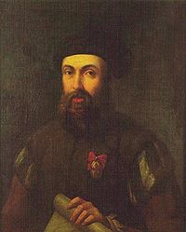
Fernando de Magallanes
SARA ALONSO DE LA IGLESIA 4ºA

Slide 2
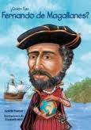
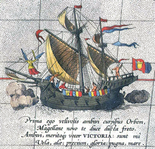
ÍNDICE
Nacimiento , fallecimiento y profesión.
Sus viajes.
Monumentos en su nombre.

Slide 3
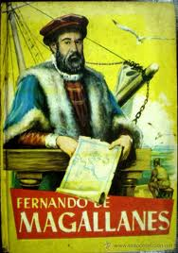
Nacimiento ,fallecimiento y profesión.
Nació en 1480, siglo XV ,en Sabrosa(Portugal).
Falleció en 1521, siglo XVI, en Filipinas.
Fue navegante y explorador.

Slide 4
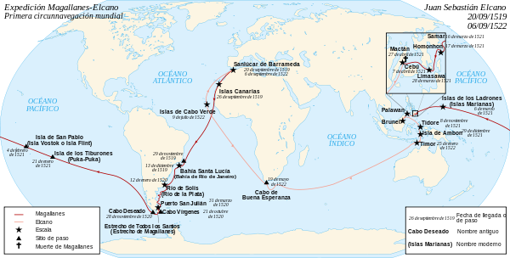
SUS VIAJES
Al servicio del rey de España, descubrió lo que hoy recibe el nombre de Estrecho de Magallanes, siendo el primer europeo en pasar desde el Océano Atlántico hacia el Océano Pacífico, hasta entonces denominado Mar del Sur. Inició la expedición que, capitaneada a su muerte por Juan Sebastián Elcano, lograría la primera circunnavegación de la Tierra en 1522.
En su viaje conoció la enfermedad llamada Escorbuto y vió cómo morían algunos de sus compañeros.

Slide 5
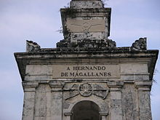
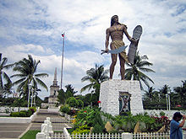
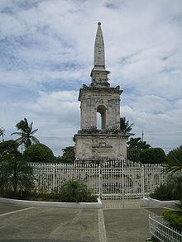
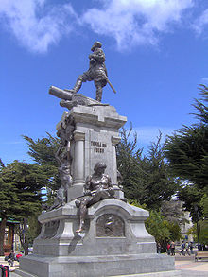
MONUMENTOS

Slide 6
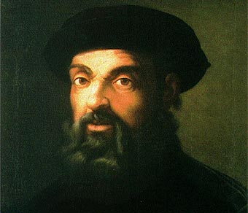
FIN

